Slide 1


FI BBVA BOLSA USA
Fuente: https://www.bbva.es/personas.html
BASE DE DATOS DOCUMENTAL XML
Mario Pérez Sánchez-Montañez
David Camuñas Sánchez
Fuente: https://www.cnmv.es/portal/home.aspx

Slide 2

ÍNDICE
Introducción
Creación base de datos
XML Schema
Transformación XSL
Ejemplos de consultas

Slide 3



INTRODUCCIÓN
Fuente: https://www.bbva.es/personas.html
BD documental en XML
Basada en categorías de Yahoo Answers
En concreto:
Deportes
Salud
Salud y belleza
Fuente: https://www.basex.org
Fuente: https://www.cnmv.es/portal/home.aspx
Fuente: https://www.google.es/imghp?hl=es

Slide 4
CREACIÓN DE LA BASE DE DATOS
Fuente: https://www.basex.org
Utilización de la herramienta BaseX
Ofrece múltiples funcionalidades
Creación y resultado de consultas
Visión de la estructura de la BD
Representación del árbol de nuestra BD
Representación de varios tipos de gráficos de dispersión.
Buscador de un nodo o tipo de nodos

Slide 5
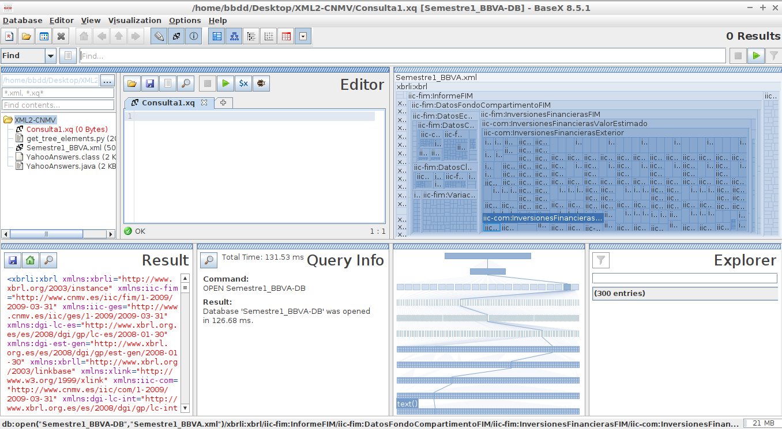
Consulta en BaseX
5
Fuente: BaseX

Slide 6
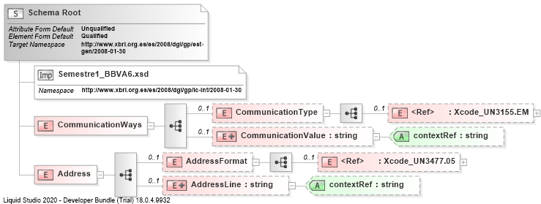
XML SCHEMA
Fuente: Liquid Studio 2020
Fuente: https://www.liquid-technologies.com/

Slide 7
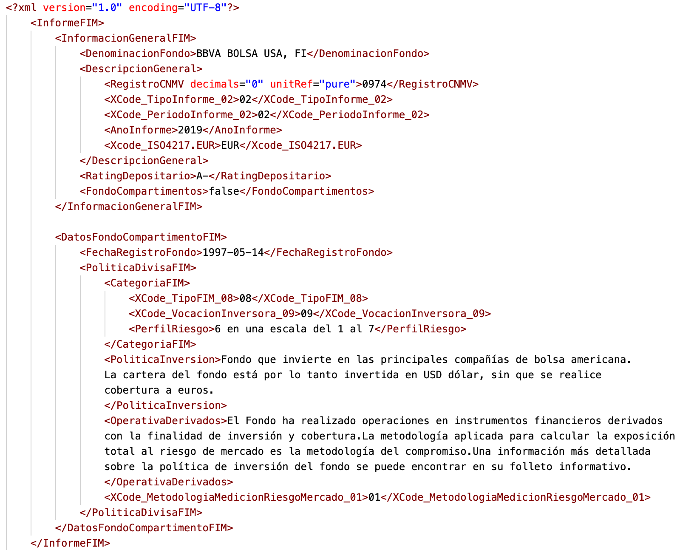
Transformación XSL
Fuente: https://www.w3schools.com/
Fuente: https://www.w3schools.com/xml/tryxslt.asp?xmlfile=cdcatalog&xsltfile=cdcatalog

Slide 8
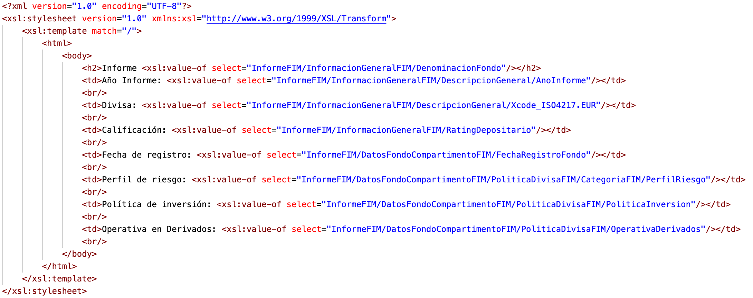
Transformación XSL
Fuente: https://www.w3schools.com/
Fuente: https://www.w3schools.com/xml/tryxslt.asp?xmlfile=cdcatalog&xsltfile=cdcatalog

Slide 9
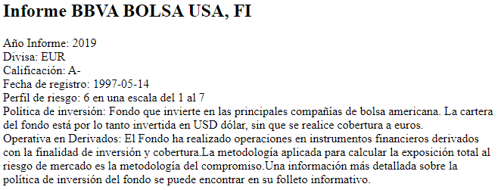
Resultado XSLT
Fuente: https://www.w3schools.com/xml/tryxslt.asp?xmlfile=cdcatalog&xsltfile=cdcatalog
Fuente: https://www.w3schools.com/

Slide 10
EJEMPLOS DE CONSULTA
Fuente: https://www.basex.org
Devolver toda la información de los datos económicos del FIM
Fuente: https://www.javatpoint.com/xquery-tutorial
for $i in xbrl/InformeFIM/
DatosFondoCompartimentoFIM
return $i/DatosEconomicosFIM

Slide 11
EJEMPLOS DE CONSULTA
Fuente: https://www.basex.org
Devolver toda la información de los
datos económicos del FIM
<iic-fim:DatosEconomicosFIM
xmlns:iic-fim="http://www.cnmv.es/iic/fim/1-2009/2009-03-31"
xmlns:xbrli="http://www.xbrl.org/2003/instance"
xmlns:iic-ges="http://www.cnmv.es/iic/ges/1-2009/2009-03-31"
xmlns:iso4217="http://www.xbrl.org/2003/iso4217">
<iic-com:IndiceRotacionCartera
contextRef="Anexo1_4190_S1_2019_da"
decimals="2"
unitRef="pure">0.46
</iic-com:IndiceRotacionCartera>
<iic-com:IndiceRotacionCartera
contextRef="Anexo1_4190_S1_2019_dpp"
decimals="2"
unitRef="pure">1.59
</iic-com:IndiceRotacionCartera>
<iic-com:IndiceRotacionCartera
contextRef="Anexo1_4190_S1_2019_daa"
decimals="2"
unitRef="pure">0.46
</iic-com:IndiceRotacionCartera>
.
.
</iic-fim:DatosEconomicosFIM>

Slide 12
EJEMPLOS DE CONSULTA
Fuente: https://www.basex.org
Devolver todas los datos sobre las Comparativas de rentabilidad media
XQUERY
for $i in xbrl/ComparativaRentabilidadMedia
return $i
Fuente: https://www.javatpoint.com/xquery-tutorial
XPATH
xbrl/ComparativaRentabilidadMedia

Slide 13
EJEMPLOS DE CONSULTA
Fuente: https://www.basex.org
Devolver todas los datos sobre las
Comparativas de rentabilidad media
<iic-ges:ComparativaRentabilidadMedia
xmlns:iic-ges="http://www.cnmv.es/iic/ges/1-2009/2009-03-31"
xmlns:xbrli="http://www.xbrl.org/2003/instance"
xmlns:iic-fim="http://www.cnmv.es/iic/fim/1-2009/2009-03-31"
xmlns:dgi-lc-es="http://www.xbrl.org.es/es/2008/dgi/gp/lc-es/2008-01-30"
xmlns:dgi-est-gen="http://www.xbrl.org.es/es/2008/dgi/gp/est-gen/2008-01-30"
xmlns:xbrll="http://www.xbrl.org/2003/linkbase"
xmlns:iic-com="http://www.cnmv.es/iic/com/1-2009/2009-03-31"
xmlns:dgi-lc-int="http://www.xbrl.org.es/es/2008/dgi/gp/lc-int/2008-01-30"
<iic-ges:ComparativaVocacionMonetarioCortoPlazoPatrimonio
contextRef="Anexo1_4190_S1_2019_da"
decimals="0" unitRef="EUR">0
</iic-ges:ComparativaVocacionMonetarioCortoPlazoPatrimonio>
<iic-ges:ComparativaVocacionMonetarioCortoPlazoParticipes
contextRef="Anexo1_4190_S1_2019_da"
decimals="0" unitRef="pure">0</
<iic-ges:ComparativaVocacionRentaFijaEuroPatrimonio
contextRef="Anexo1_4190_S1_2019_da"
decimals="0" unitRef="EUR">4095230000
</iic-ges:ComparativaVocacionRentaFijaEuroPatrimonio>
<iic-ges:ComparativaVocacionRentaFijaEuroParticipes
contextRef="Anexo1_4190_S1_2019_da"
decimals="0" unitRef="pure">107911
</iic-ges:ComparativaVocacionRentaFijaEuroParticipes>
.
.
</iic-ges:ComparativaRentabilidadMedia>

Slide 14
EJEMPLOS DE CONSULTA
Devolver el valor de una inversión financiera en el exterior
(la obtendremos por su identificador)
Fuente: https://www.basex.org
for $i in xbrl/InversionesFinancieras/
InversionesFinancierasValorEstimado/
InversionesFinancierasExterior
where $i/CodigoISIN = "US912828Q525"
return $i/InversionesFinancierasValor
Fuente: https://www.javatpoint.com/xquery-tutorial

Slide 15
EJEMPLOS DE CONSULTA
Devolver el valor de una inversión financiera en el exterior
(la obtendremos por su identificador)
Fuente: https://www.basex.org
<iic-com:InversionesFinancierasValor
xmlns:iic-com="http://www.cnmv.es/iic/com/1-2009/2009-03-31"
xmlns:xbrli="http://www.xbrl.org/2003/instance"
xmlns:iic-fim="http://www.cnmv.es/iic/fim/1-2009/2009-03-31"
xmlns:iic-ges="http://www.cnmv.es/iic/ges/1-2009/2009-03-31"
xmlns:dgi-lc-es="http://www.xbrl.org.es/es/2008/dgi/gp/lc-es/2008-01-30"
xmlns:dgi-lc-int="http://www.xbrl.org.es/es/2008/dgi/gp/lc-int/2008-01-30"
xmlns:iic-com-fon="http://www.cnmv.es/iic/mep/1-2009/2009-03-31"
xmlns:dgi-types="http://www.xbrl.org.es/es/2008/dgi/gp/types/2008-01-30"
xmlns:iso4217="http://www.xbrl.org/2003/iso4217"
contextRef="Anexo1_4190_S1_2019_ipy"
decimals="2"
unitRef="EUR">13031000
</iic-com:InversionesFinancierasValor>

Slide 16
CONCLUSIÓN
Creación de una base de datos documental.
Conocimiento de los distintos motores y gestores de este tipo de bases de datos.
Generación de esquemas XML (XML Schema)
Transformación de XML a XSLT para poder obtener su respectivo HTML.
Creación de consultas en XQUERY y XPATH.

